Slide 1
TRUNG TÂM GDNN-GDTX TUY PHƯỚC TIẾT 43, 44 Thực hành đọc hiểu: LỄ HỘI DÂN GIAN ĐẶC SẮC CỦA DÂN TỘC CHĂM Ở NINH THUẬN
Giáo viên: Võ Công Diện
Ngữ văn 10 – Cánh Diều

Slide 2
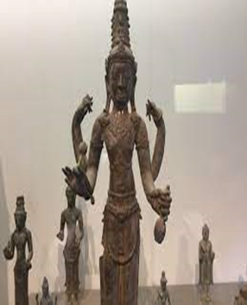
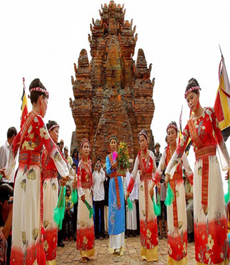
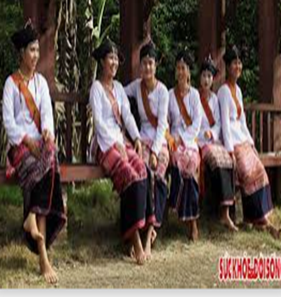
THỰC HÀNH ĐỌC HIỂU: Văn bản : LỄ HỘI DÂN GIAN ĐẶC SẮC CỦA DÂN TỘC CHĂM Ở NINH THUẬN (Đào Bình Trịnh)

Slide 3
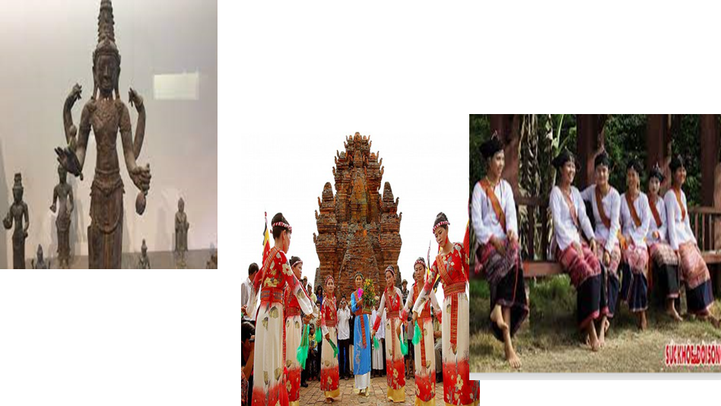
KHỞI ĐỘNG

Slide 4
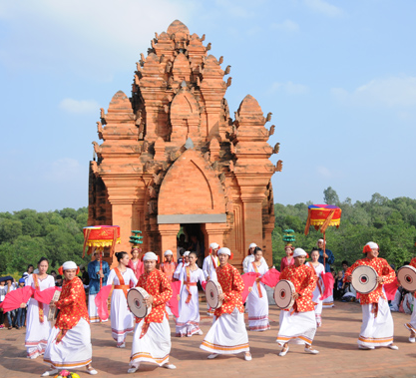
Trong 01 phút, mỗi HS chia sẻ nhanh 01 thông tin mà em biết về dân tộc Chăm ở Việt Nam (địa bàn sinh sống, trang phục truyền thống, các phong tục tập quán, lễ hội dân gian đặc sắc của người Chăm,…)

Slide 5
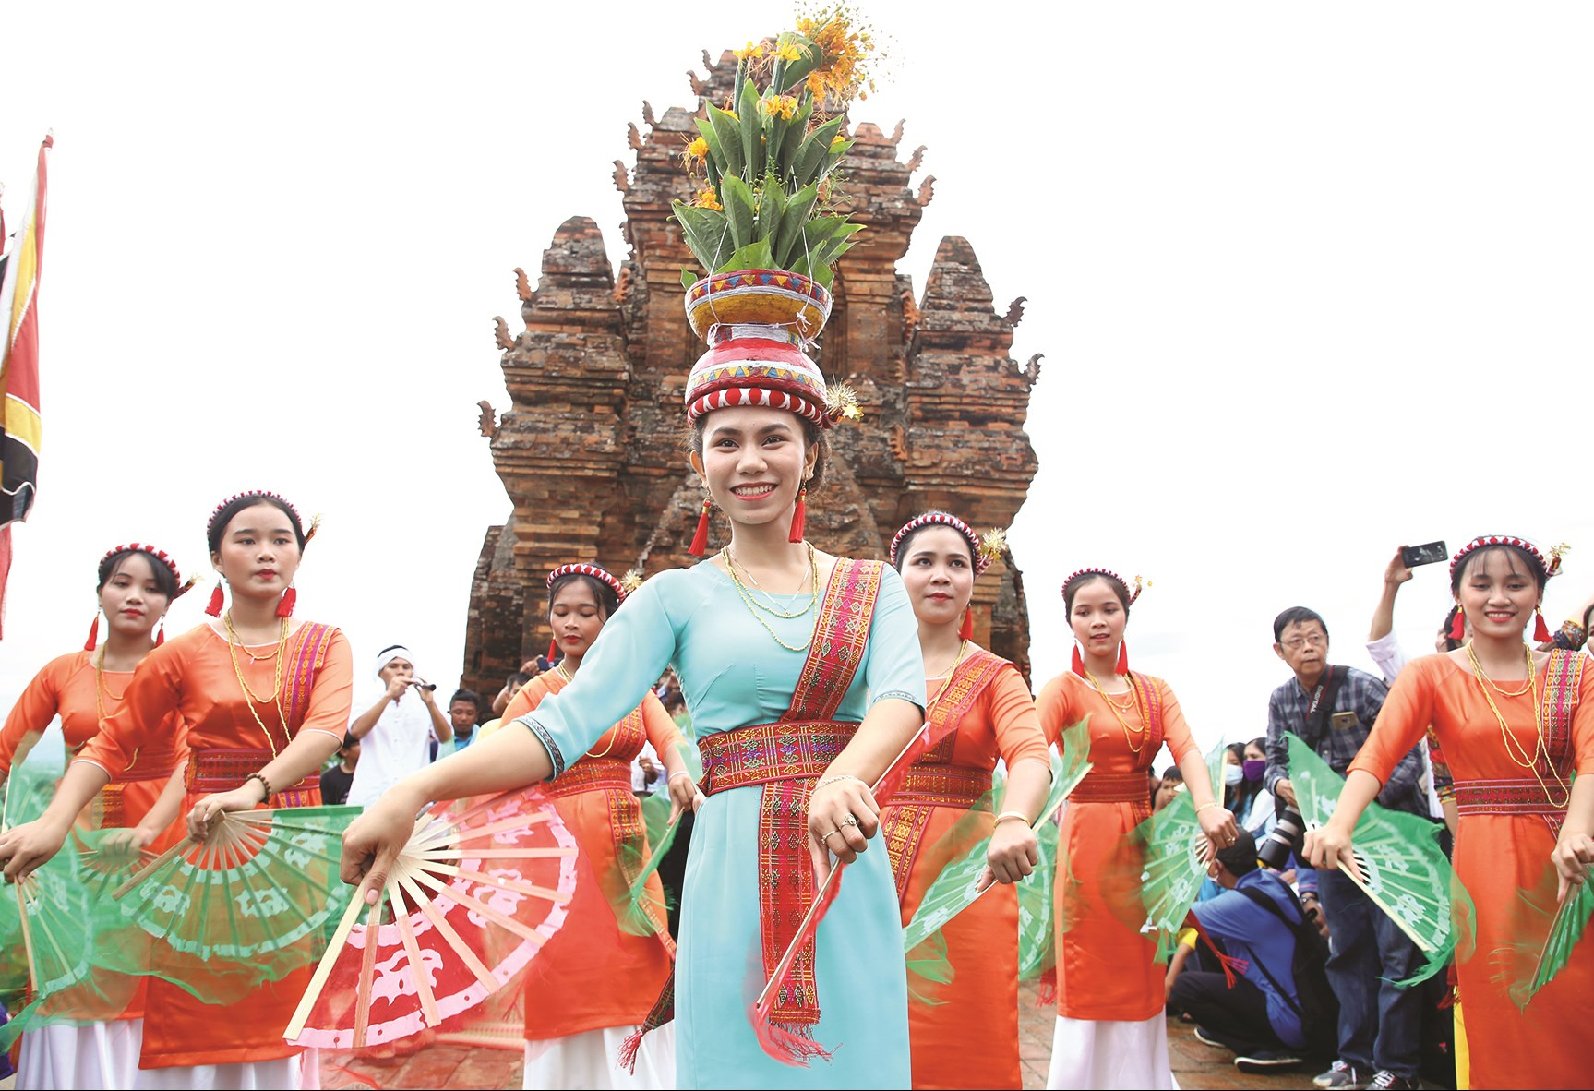
Chăm Panduranga hay Đông Chăm gồm những người Chăm cư trú ở Ninh Thuận, Bình Thuận, có tên gọi là Chăm Panduranga (Chăm Phan Rang); tổng số khoảng 119.000 người (Ninh thuận: 72.000; Bình Thuận: 47.000). Đây là nhóm cộng đồng Chăm lớn nhất chiếm khoảng 67,60% tổng số người Chăm ở Việt Nam. (nguồn: vi.wikipedia.org)

Slide 6
Người Chăm sinh sống ở Ninh Thuận nhiều nhất so với các tỉnh, thành phố trong cả nước. Vì thế, văn hóa Chăm ở đây khá đậm chất được thể hiện qua chữ viết, trang phục, nghệ thuật kiến trúc, điêu khắc, nghề gốm, dệt thổ cẩm. (nguồn: baoninhthuan.com.vn).

Slide 7
Văn hóa Chăm còn thể hiện sự độc đáo và đặc sắc ở các nghi lễ truyền thống như: lễ Ka-tê, lễ Rija Nưgar, lễ Rija Praung, lễ khai mương, lễ xuống gặt, lễ mừng cơm mới...
(nguồn: baoninhthuan.com.vn).

Slide 8
Không gian văn hóa Chăm có sức lôi cuốn đặc biệt, từ phong tục tập quán theo chế độ mẫu hệ, đến những nghi lễ, tín ngưỡng cùng nhiều nghệ thuật dân gian truyền thống khác. (nguồn: baoninhthuan.com.vn)

Slide 9
HÌNH THÀNH KIẾN THỨC

Slide 10
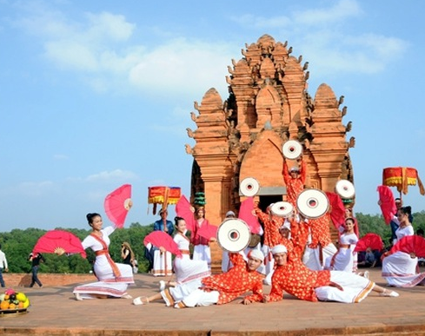
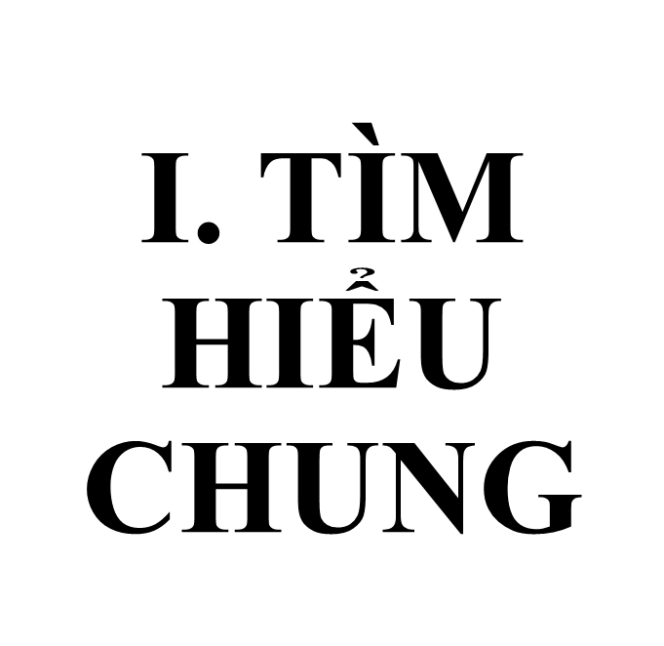

Slide 11
Dãy 1 | Dãy 2
Câu 1: ? Hãy cho biết tác giả văn bản, xuất xứ và thời gian ra đời của văn bản. ? Văn bản viết về đề tài gì? | Câu 2: ? Tác giả đã sử dụng thể loại và PTBĐ chính nào để cung cấp thông tin tới người đọc? ? Nêu bố cục của văn bản.

Slide 12
I. Tìm hiểu chung
a. Tác giả: Đào Bình Trịnh
b. Xuất xứ và thời gian ra đời
Bài viết được đăng ở trang web: thegioidían.vn vào 11/7/2017.
c. Đề tài: viết về một lễ hội dân gian ở địa phương của Việt Nam.

Slide 13
d. Nhan đề: “Lễ hội dân gian đặc sắc của dân tộc Chăm ở Ninh Thuận”
Nhan đề đã khái quát nội dung chính của văn bản: giới thiệu về nét đặc sắc trong lễ hội Ka-tê – một lễ hội dân gian của dân tộc Chăm ở Ninh Thuận.
Nhan đề có mối liên quan mật thiết với đề tài.

Slide 14
e. Thể loại, phương thức biểu đạt:
Thể loại: Văn bản thông tin tổng hợp
Phương thức biểu đạt chính: Thuyết minh

Slide 15
f. Bố cục:
Ngoài sapo (phần in đậm), có thể chia văn bản thành 4 phần như SGK đánh dấu:
Phần 1: Giới thiệu về thời gian, địa điểm tổ chức lễ hội Ka-tê
Phần 2: Giới thiệu phần nghi lễ của lễ hội Ka-tê
Phần 3: Giới thiệu phần hội của lễ hội Ka-tê
Phần 4: Ý nghĩa của lễ hội Ka-tê

Slide 16
II. ĐỌC HIỂU VĂN BẢN

Slide 17
Ý nghĩa, tác dụng của sapo (phần in đậm)
Sapo (phần in đậm) là một lời giới thiệu chung về chủ đề chính được nhắc đến trong bài viết.
Tác dụng:
Thu hút sự chú ý của người đọc.
Định hướng cho người đọc về nội dung chính của văn bản sẽ được triển khai ở các phần tiếp theo.
Ngoài ra, phần in đậm còn có vai trò định hướng, làm cho bài viết mạch lạc và đảm bảo tính logic.

Slide 18
2. Tìm hiểu nội dung chính của văn bản
*Văn bản cung cấp những thông tin chính về lễ hội Ka-tê của người Chăm ở Ninh Thuận:
(1) Thời gian và địa điểm diễn ra lễ hội Ka-tê:
Thời gian: đầu tháng 7 lịch Chăm (tương ứng cuối tháng 9 – đầu tháng 10 dương lịch) – khi hoa ta-ghi-la (hoa sim) nở tím sườn đồi.
Địa điểm: làng Chăm Hữu Đức, xã Phước Hữu, huyện Ninh Phước, tỉnh Ninh Thuận.

Slide 19
(2) Phần nghi lễ
Ngày thứ nhất:
Sáng sớm ngày đầu tiên, đại lễ diễn ra tại đền tháp Pô-klông Ga-rai với hàng vạn người tham dự.
Người Chăm tổ chức những nghi lễ đầu tiên tại tháp Pô-klông Ga-rai. Cùng lúc đó, đoàn người Ra-glai mang y phục dâng thần lih từ đỉnh núi về làng của người Chăm.
Ngày thứ hai, đoàn người Chăm và Ra-glai mới tổ chức rước y trang lên tháp Pô-klông Ga-rai với các nghi lễ trang trọng, thiêng liêng.

Slide 20
Phần hội
Được kéo dài sau phần nghi lễ cho đến hết tuần tại các thôn bản của người Chăm.
Người Chăm tổ chức các hội thi, hội diễn, tái hiện những trò chơi dân gian, chương trình thế dục thể thao sôi động.
(4) Ý nghĩa của lễ hội Ka-tê
Thể hiện sự tri ân với tổ tiên, các bậc tiền bối đã có công lao tạo dựng và bảo vệ cuộc sống của người Chăm.
Là khoảng thời gian những thành viên trong gia đình vui Tết đoàn viên, đến thăm họ hàng, bè bạn.

Slide 21
3. Hình thức trình bày
Sử dụng các phương tiện giao tiếp phi ngôn ngữ:
3 hình ảnh ở ba phần của văn bản; dùng đề mục các phần.
=>Tác dụng:
Giúp làm nổi bật thông tin chính.
Thu hút người đọc, giúp người đọc dễ hình dung và nắm bắt thông tin chính nhanh hơn.

Slide 22
Sử dụng kết hợp các phương thức biểu đạt: sử dụng phương thức thuyết minh kết hợp với những phương thức như: tự sự, miêu tả.
=>Tác dụng của phương thức miêu tả và tự sự:
Kể lại và tái hiện những diễn biến của lễ hội Ka-tê một cách chân thực, sinh động, mang đến lượng thông tin lớn.
Giúp cho văn bản thêm phong phú, hấp dẫn người đọc hơn; tránh khô khan, tăng hiệu quả trong truyền đạt thông tin.

Slide 23
TỔNG KẾT
1. Nghệ thuật
Sa pô: nằm dưới tiêu đề, được in đậm, thu hút sự chú ý của người đọc.
Dùng đề mục và hình ảnh minh hoạ làm nổi bật thông tin chính.
Kết hợp các phương thức biểu đạt tăng hiệu quả truyền đạt thông tin.

Slide 24
TỔNG KẾT
2. Nội dung – Ý nghĩa
Cung cấp những thông tin chi tiết về lễ hội Ka-tê của dân tộc Chăm ở Ninh Thuận.
Giúp người đọc thêm hiểu hơn về văn hoá của người Chăm, từ đó có ý thức trân trọng và phát huy những giá trị văn hoá của địa phương, quê hương mình.

Slide 25
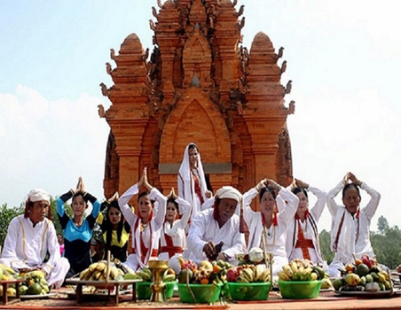
LUYỆN TẬP

Slide 26
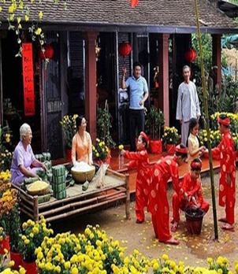
Câu hỏi 4 (SGK/Tr 105): Tìm điểm giống giữa phong tục của người Chăm (qua lễ hội Ka-tê) và phong tục của người Kinh (qua Tết âm lịch truyền thống). Nêu nhận xét của em về điều giống đó.

Slide 27
Điểm giống nhau giữa phong tục của người Chăm (qua lễ hội Katê) và phong tục của người Kinh (qua Tết âm lịch truyền thống): đều giống nhau về ý nghĩa của lễ hội Ka-tê hay Tết âm lịch truyền thống:
Phong tục của người Chăm hay của người Kinh đều thể hiện sự tri ân với tổ tiên, các bậc tiền bối đã có công lao tạo dựng và bảo vệ cuộc sống của cộng đồng.
Các sinh hoạt lễ hội hay ngày Tết còn là khoảng thời gian những thành viên trong gia đình vui Tết đoàn viên, đến thăm họ hàng, bè bạn và cầu chúc cho một năm hạnh phúc, bình an.
Nhận xét: Ở Việt Nam, dù là bất cứ dân tộc nào cũng luôn luôn đề cao lòng biết ơn với ông bà, tổ tiên – những thế hệ đi trước đã có công sinh thành, dưỡng dục.

Slide 28
VẬN DỤNG
Yêu cầu HS: Viết một văn bản thông tin tổng hợp giới thiệu ngày Tết âm lịch ở quê hương em, trong đó có sử dụng hình ảnh để minh hoạ.

Slide 29
THANG ĐO KĨ NĂNG VỀ QUÁ TRÌNH TẠO LẬP VĂN BẢN THÔNG TIN
Giới thiệu về ngày Tết âm lịch ở quê hương em
Học sinh……………………………………………… Lớp……………………………
(Chú thích về các mức độ trong thang đo kĩ năng về quá trình tạo lập văn bản thông tin tổng hợp )
Mức độ 1. Không chú ý
Mức độ 2. Thỉnh thoảng hoặc còn qua loa, sơ sài
Mức độ 3. Nắm được các yêu cầu và trình bày ở mức độ vừa phải, chưa sâu sắc
Mức độ 4: Nắm chắc yêu cầu, trình bày cụ thể khoa học, logic, thuyết phục

Slide 30
 |  |  |  | I. Tìm hiểu đề
1 | 2 | 3 | 4 | A. Đọc đề bài, tìm hiểu các từ ngữ quan trọng của đề
1 | 2 | 3 | 4 | B. Tìm ra đối tượng và phương diện thể hiện đối tượng thuyết minh
1 | 2 | 3 | 4 | C. Xác định đúng kiểu bài, cách trình bày văn bản (Viết văn bản thông tin tổng hợp giới thiệu về ngày Tết)
 |  |  |  | II. Tìm ý và lập dàn ý
1 | 2 | 3 | 4 | A. Xác định các nội dung cơ bản cần có của bài viết.
1 | 2 | 3 | 4 | B. Nêu được cảm nhận khái quát
1 | 2 | 3 | 4 | C. Giới thiệu đối tượng cần thuyết minh
1 | 2 | 3 | 4 | D. Quan tâm đến lựa chọn những thông tin cơ bản về đối tượng thuyết minh
1 | 2 | 3 | 4 | Đ. Chú ý việc thuyết minh kết hợp các phương thức biểu đạt khác trong bài viết (miêu tả, tự sự, biểu cảm,…)

Slide 31
 |  |  |  | I. Tìm hiểu đề
1 | 2 | 3 | 4 | F. Quan tâm cách trình bày, diễn đạt
1 | 2 | 3 | 4 | G. Sử dụng các phương tiện giao tiếp phi ngôn ngữ (hình ảnh minh hoạ, màu sắc, kiểu chữ,…)
1 | 2 | 3 | 4 | G. Thể hiện thái độ, cảm xúc của người viết
 |  |  |  | III.Viết bài
1 | 2 | 3 | 4 | A. Hình thức : đoạn văn, bài văn, dùng từ, chữ viết…
1 | 2 | 3 | 4 | B . Sắp xếp các ý lớn, ý nhỏ của văn bản
1 | 2 | 3 | 4 | C. Cách diễn đạt nêu cảm nhận, nêu thông tin cơ bản về đối tượng
1 | 2 | 3 | 4 | D. Tính thuyết phục và sự sáng tạo trong quá trình tạo lập văn bản
1 | 2 | 3 | 4 | E. Sử dụng các phương tiện giao tiếp phi ngôn ngữ hợp lí
 |  |  |  | IV. Đọc lại và sửa lỗi
1 | 2 | 3 | 4 | A. Đọc lại văn bản sau khi đã tạo lập xong, sửa chữa lại những nội dung, từ ngữ chưa hợp lý, bổ sung thêm các nội dung, các ý tưởng vừa phát hiện.
1 | 2 | 3 | 4 | B. Rút kinh nghiệm cho các bài viết tiếp theo

Slide 32
* Rubrics đánh giá đoạn văn giới thiệu ngày Tết âm lịch ở quê hương em
Tiêu chí | Mô tả tiêu chí | Đạt/Chưa đạt
Hình thức | - Đảm bảo hình thức văn bản thông tin: Có tiêu đề, sapo, các đoạn triển khai nội dung chính.
 | - Có sử dụng các phương tiện giao tiếp phi ngôn ngữ hợp lí: hình ảnh về lễ hội, sơ đồ, màu sắc, kiểu chữ,…
Nội dung | - Nêu được những thông tin cơ bản về ngày Tết âm lịch của quê hương mình: thời gian; quang cảnh chung của ngày Tết; các hoạt động chính (chuẩn bị Tết, ăn Tết, du xuân…); ý nghĩa của ngày Tết âm lịch.
 | - Bày tỏ suy nghĩ, thái độ, cảm xúc của người viết về ngày Tết âm lịch của quê hương.

Slide 33
Tiêu chí | Mô tả tiêu chí | Đạt/Chưa đạt
Chính tả, ngữ pháp | Đảm bảo chuẩn chính tả, ngữ pháp tiếng Việt.
Sáng tạo | Sử dụng cách trình bày thông tin độc đáo, nổi bật; diễn đạt mới mẻ, sâu sắc về đối tượng.

Slide 34
* Học sinh chỉnh sửa bài viết:
PHIẾU CHỈNH SỬA BÀI VIẾT
Nhiệm vụ: Hãy đọc bài viết của mình và hoàn chỉnh bài viết bằng cách trả lời các câu hỏi sau:
1. Bài viết đảm bảo hình thức của một văn bản thông tin tổng hợp chưa?
... ...........................................................................................................................
2. Nội dung đã đảm bảo các ý chưa? Nếu chưa cần bổ sung những ý nào?
..............................................................................................................................
3. Bài viết có sai chính tả không? Nếu có em sửa chữa như thế nào?
.............................................................................................................................
4. Bài viết có sử dụng các phương tiện giao tiếp phi ngôn ngữ hợp lí chưa? Nếu chưa hãy bổ sung.

Slide 35
NHIỆM VỤ VỀ NHÀ
Tìm hiểu thêm các lễ hội khác trên đất nước ta để hiểu thêm sự phong phú về văn hoá của các dân tộc.
Chuẩn bị soạn bài: Thực hành Tiếng Việt về trích dẫn, chú thích và sử dụng các phương tiện giao tiếp phi ngôn ngữ.

